Slide 1
Ключевые фичи С++20
+ немного про С++17 и C++23
Полухин Антон
Antony Polukhin

Slide 2

Содержание
C++ :-(
C++20 :-)
  std::format
  Концепты
  Ranges
  Календарь
  Aggregate variable(Args…);
  Thread
  Modules
  Coroutines
  С++17
  Комипляторы
Ключевые фичи С++20

Slide 3
std::format
Ключевые фичи С++20

Slide 4
std::format
Ключевые фичи С++20
<number> / 80

Slide 5
std::format
std::string res0 = std::format("{} from {}", "Hello", "Russia");
Ключевые фичи С++20
<number> / 80

Slide 6
std::format
std::string res0 = std::format("{} from {}", "Hello", "Russia");
std::string res1 = std::format("{1} from {0}", "Russia", "Hello");
Ключевые фичи С++20
<number> / 80

Slide 7
std::format
std::string res0 = std::format("{} from {}", "Hello", "Russia");
std::string res1 = std::format("{1} from {0}", "Russia", "Hello");
Ключевые фичи С++20
<number> / 80

Slide 8
std::format
std::string res0 = std::format("{} from {}", "Hello", "Russia");
std::string res1 = std::format("{1} from {0}", "Russia", "Hello");
int width = 10;
int precision = 3;
std::string s = std::format("{0:{1}.{2}f}", 12.345678, width, precision); // " 12.346"
Ключевые фичи С++20
<number> / 80

Slide 9
std::format
std::string res0 = std::format("{} from {}", "Hello", "Russia");
std::string res1 = std::format("{1} from {0}", "Russia", "Hello");
int width = 10;
int precision = 3;
std::string s = std::format("{0:{1}.{2}f}", 12.345678, width, precision); // " 12.346"
Ключевые фичи С++20
<number> / 80

Slide 10
std::format
std::string res0 = std::format("{} from {}", "Hello", "Russia");
std::string res1 = std::format("{1} from {0}", "Russia", "Hello");
int width = 10;
int precision = 3;
std::string s = std::format("{0:{1}.{2}f}", 12.345678, width, precision); // " 12.346"
std::array<char, 200> buffer;
std::format_to_n(buffer.data(), buffer().size(), "{0:b} {0:d} {0:o} {0:x}", 42);
assert(buffer.data() == "101010 42 52 2a"sv);
Ключевые фичи С++20
<number> / 80

Slide 11
std::format
std::string res0 = std::format("{} from {}", "Hello", "Russia");
std::string res1 = std::format("{1} from {0}", "Russia", "Hello");
int width = 10;
int precision = 3;
std::string s = std::format("{0:{1}.{2}f}", 12.345678, width, precision); // " 12.346"
std::array<char, 200> buffer;
std::format_to_n(buffer.data(), buffer().size(), "{0:b} {0:d} {0:o} {0:x}", 42);
assert(buffer.data() == "101010 42 52 2a"sv);
Ключевые фичи С++20
<number> / 80

Slide 12
std::format
int width = 10;
int precision = 3;
std::cout << std::format("{0:{1}.{2}f}", 12.345678, width, precision); // " 12.346"
Ключевые фичи С++20
<number> / 80

Slide 13
std::format
int width = 10;
int precision = 3;
std::cout << std::format("{0:{1}.{2}f}", 12.345678, width, precision); // " 12.346"
Ключевые фичи С++20
<number> / 80

Slide 14
std::format (C++23 bugfix)
std::format("{0:{1}.{2}f}", 12.345678);
Ключевые фичи С++20
<number> / 80

Slide 15
std::format (C++23 bugfix)
std::format("{0:{1}.{2}f}", 12.345678);
// error:
// return std::format("{0:{1}.{2}f}", 12.345678);
// ^
Ключевые фичи С++20
<number> / 80

Slide 16
Концепты
Ключевые фичи С++20

Slide 17
Концепты
Ключевые фичи С++20
<number> / 80

Slide 18
Концепты
template <class Container>
void reserve(Container& container, std::size_t size) {
}
Ключевые фичи С++20
<number> / 80

Slide 19
Концепты
template <class Container>
void reserve(Container& container, std::size_t size) {
if constexpr ( ) {
container.reserve(size);
}
}
Ключевые фичи С++20
<number> / 80

Slide 20
Концепты
template <class Container>
void reserve(Container& container, std::size_t size) {
if constexpr (requires {container.reserve(size);}) {
container.reserve(size);
}
}
Ключевые фичи С++20
<number> / 80

Slide 21
Концепты
template <class Container>
void reserve(Container& container, std::size_t size) {
if constexpr (requires {container.reserve(size);}) {
container.reserve(size);
}
}
Ключевые фичи С++20
<number> / 80

Slide 22
Концепты
#include <array>
#include <vector>
template <class Container>
void reserve(Container& container, std::size_t size)
auto example4() {
std::array<char, 512> vec;
reserve(vec, 100);
std::vector<int> arr;
reserve(arr, 100);
}
Ключевые фичи С++20
<number> / 80

Slide 23
Концепты
#include <array>
#include <vector>
template <class Container>
void reserve(Container& container, std::size_t size)
auto example4() {
std::array<char, 512> vec;
reserve(vec, 100);
std::vector<int> arr;
reserve(arr, 100);
}
Ключевые фичи С++20
<number> / 80

Slide 24
Концепты
#include <array>
#include <vector>
template <class Container>
void reserve(Container& container, std::size_t size)
auto example4() {
std::array<char, 512> vec;
reserve(vec, 100);
std::vector<int> arr;
reserve(arr, 100);
}
Ключевые фичи С++20
<number> / 80

Slide 25
Ranges
Ключевые фичи С++20

Slide 26
Ranges
Ключевые фичи С++20
<number> / 80

Slide 27
Ranges
std::ranges::sort(container);
Ключевые фичи С++20
<number> / 80

Slide 28
Ranges
#include <ranges>
template <class Range>
auto Eval(Range& r); // return container
template <class T>
auto example7(const T& data) {
using std::ranges::views::join;
using std::ranges::views::transform;
return Eval( /*...*/ );
}
Ключевые фичи С++20
<number> / 80

Slide 29
Ranges
return Eval( //
data //
| transform([](const auto& grid) {
return Eval(grid | transform([&grid](const auto& val) {
return std::make_tuple(&grid, val);
}));
}) //
| join //
| transform([](const auto& val) {
return Eval(val | transform([val](const auto& v) { return /*...*/; }));
}) //
| join //
);
}
Ключевые фичи С++20
<number> / 80

Slide 30
Календарь
Ключевые фичи С++20

Slide 31
Календарь
#include <chrono>
Ключевые фичи С++20
<number> / 80

Slide 32
Календарь
#include <chrono>
auto example5() {
using namespace std::chrono;
using namespace std::chrono_literals;
}
Ключевые фичи С++20
<number> / 80

Slide 33
Календарь
#include <chrono>
auto example5() {
using namespace std::chrono;
using namespace std::chrono_literals;
// 2020-05-29
}
Ключевые фичи С++20
<number> / 80

Slide 34
Календарь
#include <chrono>
auto example5() {
using namespace std::chrono;
using namespace std::chrono_literals;
// 2020-05-29
year_month_day ymd = 2020y / May / 29d;
}
Ключевые фичи С++20
<number> / 80

Slide 35
Календарь
#include <chrono>
auto example5() {
using namespace std::chrono;
using namespace std::chrono_literals;
// 2020-05-29
year_month_day ymd = 2020y / May / 29d;
// 2020-05-29 07:30:06.153 UTC
}
Ключевые фичи С++20
<number> / 80

Slide 36
Календарь
#include <chrono>
auto example5() {
using namespace std::chrono;
using namespace std::chrono_literals;
// 2020-05-29
year_month_day ymd = 2020y / May / 29d;
// 2020-05-29 07:30:06.153 UTC
auto tp = sys_days{ymd} + 7h + 30min + 6s + 153ms;
}
Ключевые фичи С++20
<number> / 80

Slide 37
Календарь
#include <chrono>
auto example5() {
using namespace std::chrono;
using namespace std::chrono_literals;
// 2020-05-29
year_month_day ymd = 2020y / May / 29d;
// 2020-05-29 07:30:06.153 UTC
auto tp = sys_days{ymd} + 7h + 30min + 6s + 153ms;
std::cout << zoned_time{"Asia/Tokyo", tp} << '\n'; // 2020-05-29 16:30:06.153 JST
}
Ключевые фичи С++20
<number> / 80

Slide 38
Aggregate (...)
Ключевые фичи С++20

Slide 39
Aggreagates
Ключевые фичи С++20
<number> / 80

Slide 40
Aggreagates
struct i_am_an_aggreagate {
int i;
std::string s;
};
Ключевые фичи С++20
<number> / 80

Slide 41
Aggreagates
struct i_am_an_aggreagate {
int i;
std::string s;
};
auto v = std::make_unique<i_am_an_aggreagate>(42, "Hello");
Ключевые фичи С++20
<number> / 80

Slide 42
Aggreagates
struct i_am_an_aggreagate {
int i;
std::string s;
};
auto v = std::make_unique<i_am_an_aggreagate>(42, "Hello");
std::set<i_am_an_aggreagate> s;
s.emplace(42, "Hello");
Ключевые фичи С++20
<number> / 80

Slide 43
Aggreagates
struct i_am_an_aggreagate {
int i;
std::string s;
};
auto v = std::make_unique<i_am_an_aggreagate>(42, "Hello"); // C++17 error
std::set<i_am_an_aggreagate> s;
s.emplace(42, "Hello"); // C++17 error: no matching constructor
Ключевые фичи С++20
<number> / 80

Slide 44
Aggreagates
struct i_am_an_aggreagate {
int i;
std::string s;
};
auto v = std::make_unique<i_am_an_aggreagate>(42, "Hello"); // C++20 OK
std::set<i_am_an_aggreagate> s;
s.emplace(42, "Hello"); // C++20 OK
Ключевые фичи С++20
<number> / 80

Slide 45
Aggreagates
struct i_am_an_aggreagate {
int i;
std::string s;
};
auto v = std::make_unique<i_am_an_aggreagate>(42, "Hello");
std::set<i_am_an_aggreagate> s;
s.emplace(42, "Hello");
i_am_an_aggreagate a(42, "Hello");
Ключевые фичи С++20
<number> / 80

Slide 46
Aggreagates
struct i_am_an_aggreagate {
int i;
std::string s;
};
auto v = std::make_unique<i_am_an_aggreagate>(42, "Hello");
std::set<i_am_an_aggreagate> s;
s.emplace(42, "Hello");
i_am_an_aggreagate a(42, "Hello"); // C++17 error, C++20 OK
Ключевые фичи С++20
<number> / 80

Slide 47
Thread
Ключевые фичи С++20

Slide 48
Новенькое
Ключевые фичи С++20
<number> / 80

Slide 49
Новенькое
std::jthread
Ключевые фичи С++20
<number> / 80

Slide 50
Новенькое
std::jthread
std::jthread t([](std::stop_token st) {
while (!st.stop_requested()) {
/* ... */
}
});
/* ... */
t.request_stop();
Ключевые фичи С++20
<number> / 80

Slide 51
Новенькое
std::jthread
std::jthread t([](std::stop_token st) {
while (!st.stop_requested()) {
/* ... */
}
});
/* ... */
t.request_stop();
Ключевые фичи С++20
<number> / 80

Slide 52
Новенькое
std::jthread
std::jthread t([](std::stop_token st) {
while (!st.stop_requested()) {
/* ... */
}
});
/* ... */
t.request_stop();
Ключевые фичи С++20
<number> / 80

Slide 53
Новенькое
std::jthread
std::semaphore
Ключевые фичи С++20
<number> / 80

Slide 54
Новенькое
std::jthread
std::semaphore
std::latch, std::barrier
Ключевые фичи С++20
<number> / 80

Slide 55
Новенькое
std::jthread
std::semaphore
std::latch, std::barrier
std::atomic::wait
Ключевые фичи С++20
<number> / 80

Slide 56
Новенькое
std::jthread
std::semaphore
std::latch, std::barrier
std::atomic::wait
std::atomic_ref
Ключевые фичи С++20
<number> / 80

Slide 57
Модули
Ключевые фичи С++20

Slide 58
Modules Inro
// экспортирует макросы, экспортирует все символы, чувствительно к макросам
#include <iostream>
Ключевые фичи С++20
<number> / 80

Slide 59
Modules Inro
// экспортирует макросы, экспортирует все символы, чувствительно к макросам
#include <iostream>
// экспортирует макросы, экспортирует все символы, к макросам НЕ чувствительно
import <iostream>;
Ключевые фичи С++20
<number> / 80

Slide 60
Modules Inro
// экспортирует макросы, экспортирует все символы, чувствительно к макросам
#include <iostream>
// экспортирует макросы, экспортирует все символы, к макросам НЕ чувствительно
import <iostream>;
// НЕ экспортирует макросы, к макросам НЕ чувствительно
import my_project.iostream; // TODO: std.iostream не в C++20
Ключевые фичи С++20
<number> / 80

Slide 61
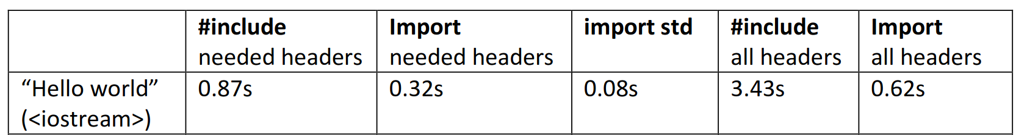
Модуль std: С++23
Ключевые фичи С++20
<number> / 80

Slide 62
Корутины
Ключевые фичи С++20

Slide 63
Coroutines links
Ключевые фичи С++20
<number> / 80

Slide 64
Coroutines links
ASIO/Boost.ASIO
CppCoro https://github.com/lewissbaker/cppcoro
Ключевые фичи С++20
<number> / 80

Slide 65

Coroutines links
ASIO/Boost.ASIO
CppCoro https://github.com/lewissbaker/cppcoro
userver C++ Framework
Ключевые фичи С++20
<number> / 80

Slide 66
C++17
Ключевые фичи С++20

Slide 67
С++17
Ключевые фичи С++20
<number> / 80

Slide 68
С++17
std::optional
Ключевые фичи С++20
<number> / 80

Slide 69
С++17
std::optional
std::variant
Ключевые фичи С++20
<number> / 80

Slide 70
С++17
std::optional
std::variant
std::to_chars / std::from_chars
Ключевые фичи С++20
<number> / 80

Slide 71
С++17
std::optional
std::variant
std::to_chars / std::from_chars
auto [it, ok] = map.emplace("key", "value");
Ключевые фичи С++20
<number> / 80

Slide 72
С++17
std::optional
std::variant
std::to_chars / std::from_chars
auto [it, ok] = map.emplace("key", "value");
std::string_view
Ключевые фичи С++20
<number> / 80

Slide 73
С++17
std::optional
std::variant
std::to_chars / std::from_chars
auto [it, ok] = map.emplace("key", "value");
std::string_view
std::filesystem::*
Ключевые фичи С++20
<number> / 80

Slide 74
С++17
std::optional
std::variant
std::to_chars / std::from_chars
auto [it, ok] = map.emplace("key", "value");
std::string_view
std::filesystem::*
if constexpr
Ключевые фичи С++20
<number> / 80

Slide 75
С++17
std::optional
std::variant
std::to_chars / std::from_chars
auto [it, ok] = map.emplace("key", "value");
std::string_view
std::filesystem::*
if constexpr
Class template argument deduction std::unique_lock lock{some_mutex}
Ключевые фичи С++20
<number> / 80

Slide 76
Компиляторы
Ключевые фичи С++20

Slide 77
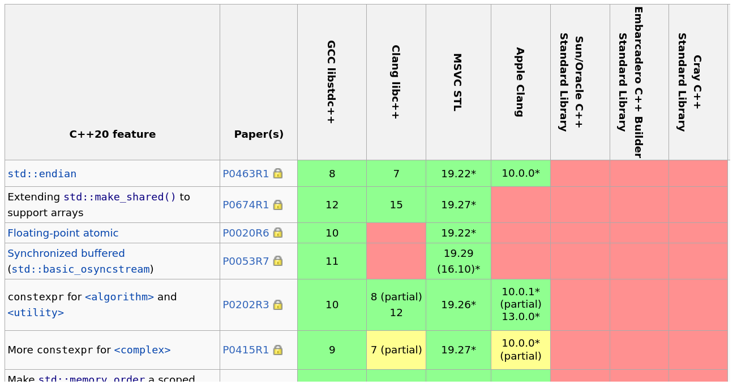
Компиляторы
https://en.cppreference.com/w/cpp/compiler_support
Ключевые фичи С++20
<number> / 80

Slide 78
Спасибо

Slide 79
Полухин Антон
Эксперт-разработчик C++
antoshkka@gmail.com
antoshkka@yandex-team.ru
https://github.com/apolukhin
https://stdcpp.ru/

Slide 80
Спасибо

